Slide 1
Función Almacenada
PBY3101: Programación de Base de Datos
Marzo 2018

Slide 2
Función Almacenada

Slide 3
Función Almacenada
El concepto de función es muy similar al concepto de procedimiento almacenado. Ambos aceptan argumentos, tanto en notación posicional como en notación nominal. Ambos son bloques PL/SQL con secciones declarativa. Ejecutables y de excepciones. La diferencia se encuentra, en que una llamada a un procedimiento es una orden PL/SQL en sì misma, mientras que una llamada a una función se realiza como parte de una expresión.
Notes:
Función Almacenada
Es un tipo de subprograma PL/SQL (bloque PL/SQL con nombre) que retorna un valor.
Puede aceptar parámetros y estructuralmente es similar a un Procedimiento. Está compuesto por un Encabezado (obligatorio), una sección Declarativa (opcional), una sección Ejecutable (obligatorio) y una sección para manejo de Excepciones (opcional).
Una función debe tener una cláusula RETURN en el encabezado y a lo menos una sentencia RETURN en la sección ejecutable.
Puede ser compilado y almacenado en la Base de datos como un objeto de un esquema.
Puede ser invocado, usando su nombre, desde una aplicación, a través de un Bloque PL/SQL (anónimo o subprograma) o desde una sentencia SQL.
Promueve la reusabilidad y la capacidad de mantención

Slide 4
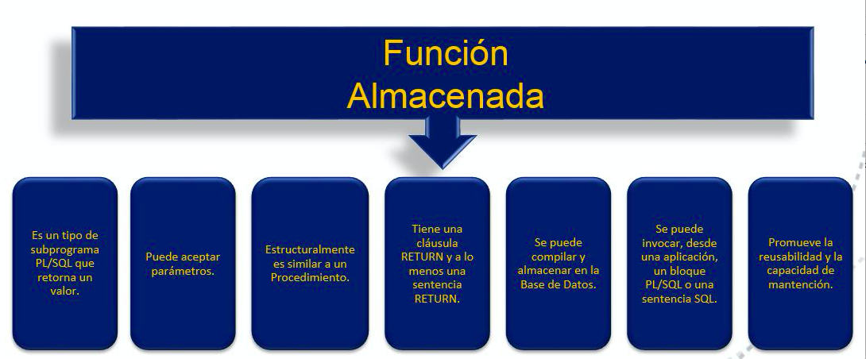
Función Almacenada

Slide 5
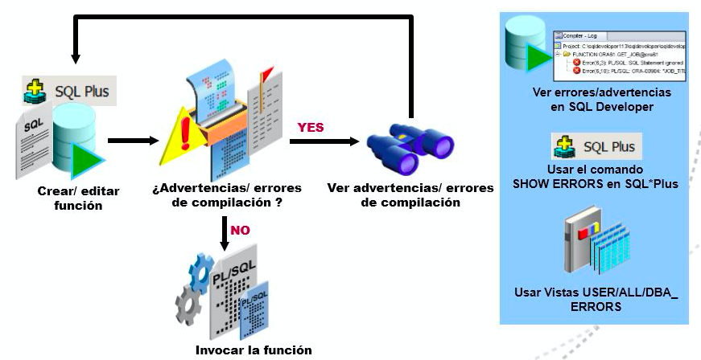
Función Almacenada
Notes:
Creación de Función Almacenada
Crear la función.
Compilar la función. Al compilar función se crea en la base de datos. La sentencia CREATE FUNCTION crea y almacena el código fuente y el código compilado en la base de datos.
Si hay advertencia o errores de compilación la función no se puede invocar ya que el código compilado no es almacenado. Los errores de compilación se pueden ver (y luego corregir):
A través de la interfaz de SQL Developer (pestaña Log).
Usando el comando SHOW ERRORS en SQL*Plus.
Viendo información en las Vistas USER/ALL/DBA_ERRORS .
Después de una compilación exitosa, se puede invocar la función para devolver el valor deseado

Slide 6
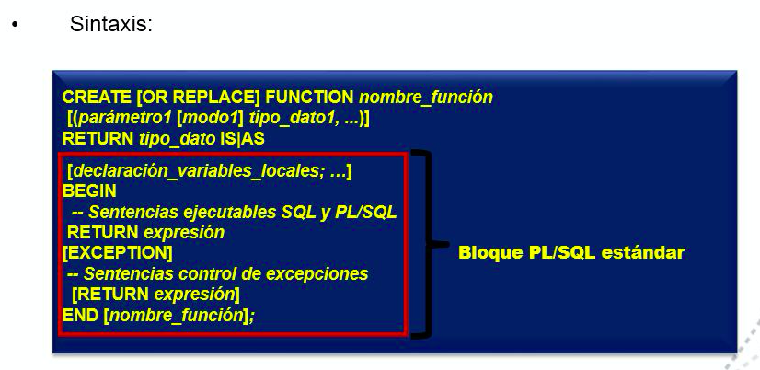
Función Almacenada
Notes:
Creación de una Función Almacenada
Para crear una nueva función se debe usar la sentencia CREATE FUNCTION seguido del nombre de la función, una lista de parámetros opcionales, el tipo de dato a retornar y la palabra clave IS o AS y se debe definir las acciones a ser realizadas (lógica del negocio) a través de un bloque PL/SQL estándar.
El bloque PL/SQL en la Función comienza con BEGIN, opcionalmente precedida por la declaración de variables locales, y termina con END o END seguido del nombre de la Función.
Se debe declarar una sentencia RETURN para retornar un valor con un tipo de dato que sea consistente con la declaración de la función.
En el cuerpo de la Función se debe tener a lo menos una expresión RETURN (pueden haber múltiples sentencias RETURN).
La opción OR REPLACE indica que si la función existe, ésta será eliminada y reemplazada con la nueva versión.
En la sintaxis:
nombre_función: es el nombre con que se crea la función.
parámetro: es el nombre que se le da al parámetro. Se pueden tener más de un parámetro separados por coma.
modo: aunque el modo OUT o IN OUT se puede usar no es una buena práctica usarlos en funciones. Si se debe retornar más de un valor se debe considerar retornar el valor en una estructura de dato compuesto.
tipo_dato: especifica el tipo de dato del parámetro sin precisión (sin el largo).
RETURN tipo_dato: especifica el tipo de dato que la función retornará. No se especifica su precisión.
declaración_variables_locales: variables que serán utilizadas en el bloque PL/SQL.
RETURN expresión: especifica el valor que retornará la función (variable, expresión, constante etc) que debe coincidir con el tipo de dato que retorna la función especificado en el encabezado (RETURN tipo_dato

Slide 7
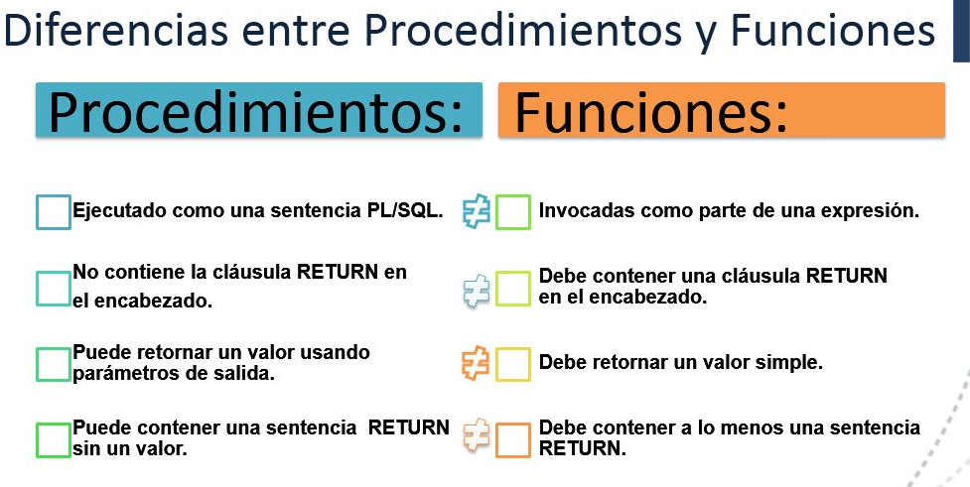
Función Almacenada
Notes:
Diferencias entre Procedimientos y Funciones:
Los procedimientos son ejecutados como una sentencia PL/SQL, mientras que las Funciones son invocadas como parte de una expresión.
Los procedimientos no contienen la cláusula RETURN en el encabezado, en cambio, las Funciones deben contener una cláusula RETURN en el encabezado.
Un procedimiento puede retornar un valor usando parámetros de salida, por otra parte, una Función debe retornar un valor simple.
Finalmente, un procedimiento puede contener una sentencia RETURN sin un valor, a diferencia de una función, que debe contener a lo menos una sentencia RETURN

Slide 8
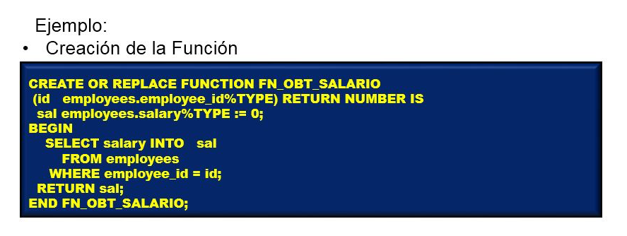
Función Almacenada
Notes:
Creando y Ejecutando una Función
En el ejemplo, se crear la función FN_OBT_SALARIO que posee un parámetro de entrada y retorna el salario de un empleado en particular según el valor asignado al parámetro id cuando se invoque la función. Como la función retorna un número (RETURN NUMBER), el valor que se retorna en la sección ejecutable de la función (RETURN sal) debe ser también un número.
Una vez creada y compilada en forma correcta, la función puede ser ejecutada y en este paso cuando recién las acciones de la Función serán ejecutadas. Es decir, en este ejemplo, cuando se invoque la Función FN_OBT_SALARIO se obtendrá el salario de un empleado en particular indicado por el parámetro de entrada de la Función. Una función puede ser invocada desde un Bloque PL/SQL Anónimo, en una sentencia SQL, como parámetro para otro subprograma o en un subprograma

Slide 9
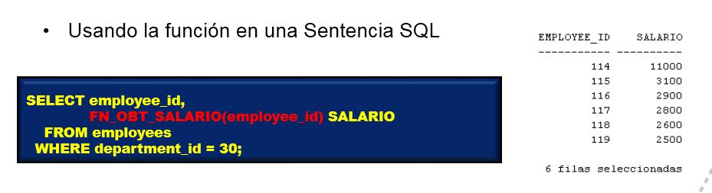
Función Almacenada
Notes:
En el ejemplo Usando la función en una sentencia SQL: la sentencia SELECT obtiene la identificación y salario de cada empleado que pertenece al departamento 30

Slide 10
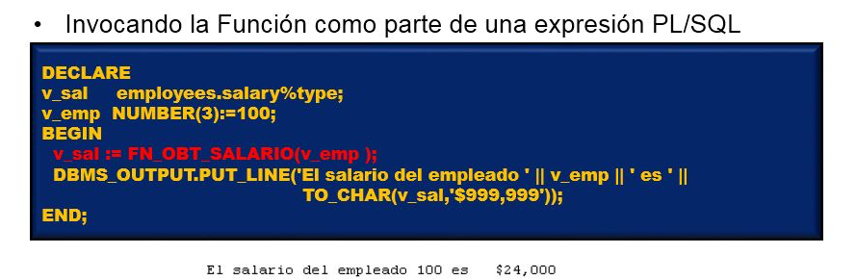
Función Almacenada
Notes:
Creando y Ejecutando una Función
(En el ejemplo Invocando la Función como parte de una expresión PL/SQL, usando una variable local para obtener el resultado: Se obtiene el salario del empleado 100 .

Slide 11
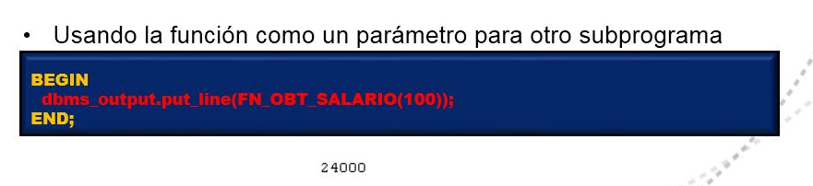
Función Almacenada
Notes:
En el ejemplo (*08) Usando la función como un parámetro para otro subprograma: la función FN_OBT_SALARIO es usada como parámetro de entrada a DBMS_OUTPUT

Slide 12
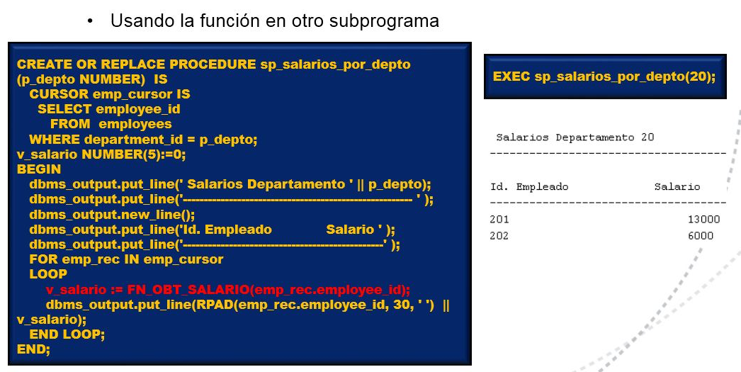
Función Almacenada
Notes:
Creando y Ejecutando una Función
En el ejemplo Usando la función en otro subprograma: el procedimiento sp_salarios_por_depto posee un parámetro de entrada cuyo valor es utilizado en el cursor emp_cursor para obtener los empleados de un departamento en particular. Por cada fila leída desde el cursor se obtiene el salario de cada empleado utilizando la función fn_obt_salario. En este caso se muestra la información para los empleados que pertenecen al departamento 20 (valor pasado como parámetro cuando se ejecuta el procedimiento)

Slide 13
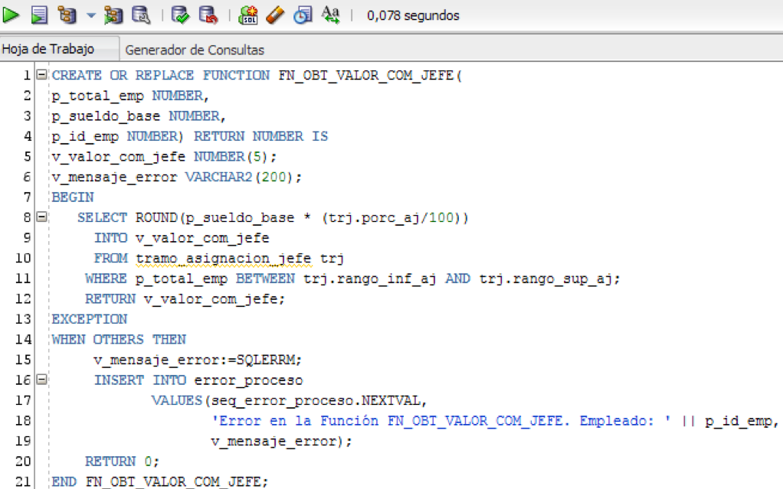
Función Almacenada
Notes:
En el siguiente ejemplo podemos ver como se crea una función que tiene 3 parámetros de entrada que son uno p_total_emp, p_sueldo_base, p_id_emp, que son solicitados en el SELECT dentro del BEGIN, más adelante. Principalmente lo que devuelve es el Valor v_valor_com_jefe (que es el rango de comisión que recibe el jefe en base a la tabla de rango de comisiones).
Luego se genera el SELECT en el BEGIN que lo que hace es entregar el nuevo sueldo con la comisión que recibe el trabajador, pero eso en base al total de empleados que tiene. Esto entrega la comisión que le corresponde debido al tramo de trabajadores que posee a su cargo. Para finalmente controlar el error, si es que sucede algún problema dentro de la función

Slide 14
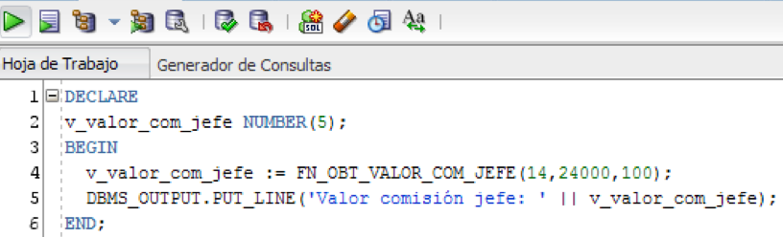
Función Almacenada
Notes:
Al ejecutar el procedimiento podemos notar lo siguiente:
(*23) (*11) Para ejecutar la función recién creada creamos un Bloque anónimo que declaramos una variable llamada v_valor_com_jefe y dentro del BEGIN se ocupa la función que creamos anteriormente y con los parámetros que recibe que son la cantidad de empleados, sueldo base y el id_empleado

Slide 15
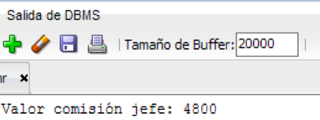
Función Almacenada
Notes:
Luego se imprime en pantalla valor de la comisión jefe es, y de salida tienes el valor calculado con la función creada por nosotros mismo anteriormente

